Slide 1
Etude des ressources en eau du Crétacé du sud Gironde
Bureau de la Commission locale de l'eau
Réunion du 2 octobre 2023

Slide 2
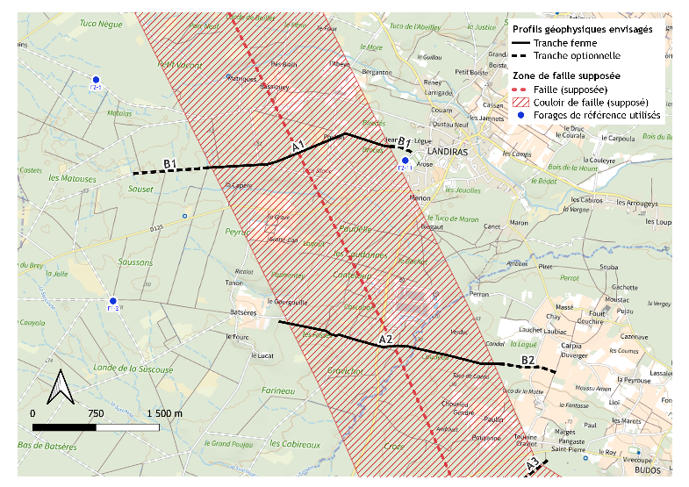
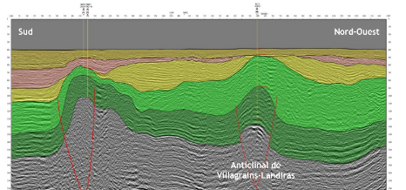
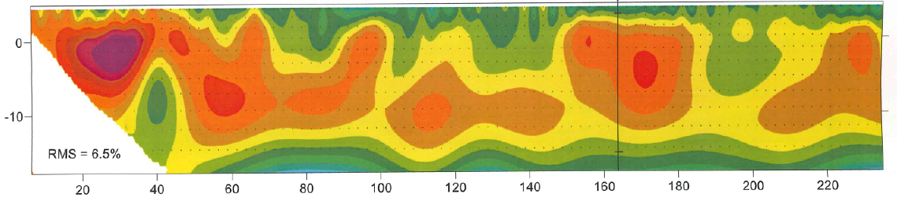
A3-4 : Recherches ressources pour substitutions AEP structurantes
A3-4 : sécurisation prélèvements et gestion collective
AEP : recherches ressources pour substitution structurantes
Compréhension des terminaisons de l’anticlinal de Villagrains-Landiras
convention de recherche & développement avec le BRGM
2 profils d’acquisition pour 5 km au total
Sismique haute résolution
Tomographie de résistivité électrique
Marché notifié
Acquisition courant octobre
Montant : 120 000 €
2
2

Slide 3
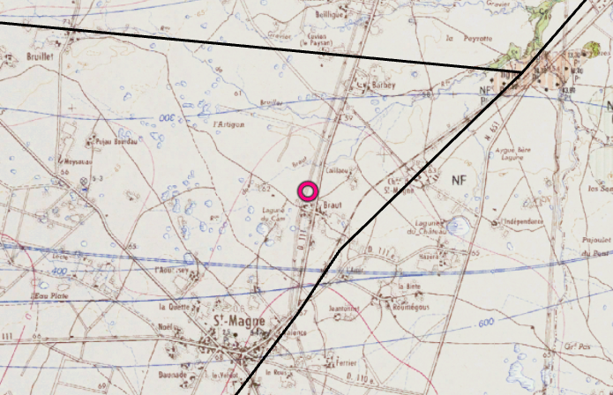
A3-4 : Recherches ressources pour substitutions AEP structurantes
A3-4 : sécurisation prélèvements et gestion collective
AEP : recherches ressources pour substitution structurantes
Compréhension des écoulements au sein de l’anticlinal de Villagrains-Landiras
accompagnement de la formation des équipes de l’EAAO
Forage de reconnaissance, entre 70 et 100 m
Préciser les écoulements du dôme Cénomanien vers l’est, entre St-Magne et Villagrains
Reconnaître le toit du Cénomanien
Disposer d’un nouvel ouvrage de suivi
Travaux en cours*
Montant : 2 000 €
*dans le cadre de notre partenariat avec l'armée de l'air
3
3

Slide 4
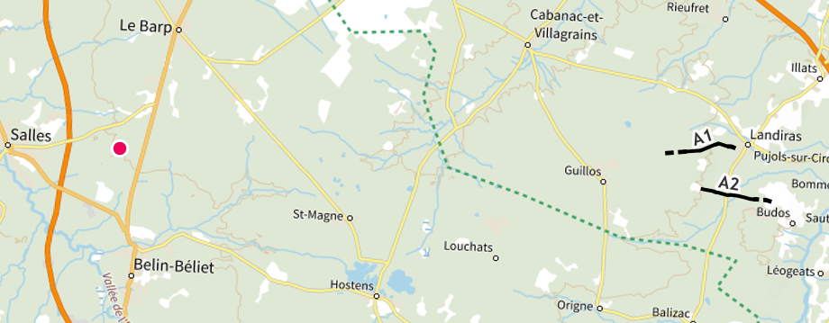
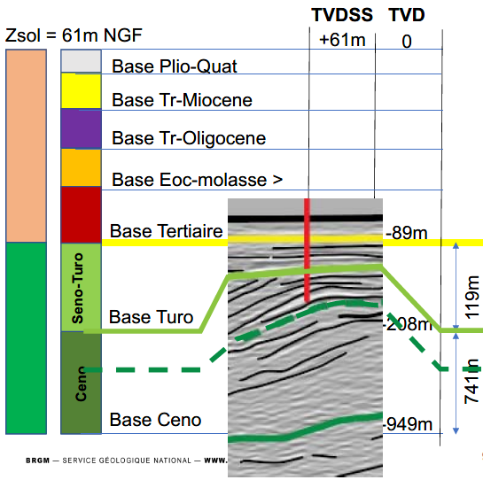
A3-4 : Recherches ressources pour substitutions AEP structurantes
A3-4 : sécurisation prélèvements et gestion collective
AEP : recherches ressources pour substitution structurantes
Compréhension des terminaisons de l’anticlinal de Villagrains-Landiras
convention de recherche & développement avec le BRGM
Limite Cénomanien/Turonien
Caractérisation des propriétés du réservoir
Forage de reconnaissance à 240 m de profondeur
Marché en cours de rédaction
Montant estimé : 400 000 €
4
4

Slide 5
A3-4 : Recherches ressources pour substitutions AEP structurantes
A3-4 : sécurisation prélèvements et gestion collective
AEP : recherches ressources pour substitution structurantes
Compréhension des terminaisons de l’anticlinal de Villagrains-Landiras
convention de recherche & développement avec le BRGM
Limite Cénomanien/Turonien
Caractérisation des propriétés du réservoir
Forage de reconnaissance à 240 m de profondeur
Localisation précise à l’issue de la campagne prospection géophysique
Forage de reconnaissance de 300 à 350 m
Montant estimé : 400 000€ TTC
5
5

